Slide 1
Object-oriented Programming
Week 11

Slide 2
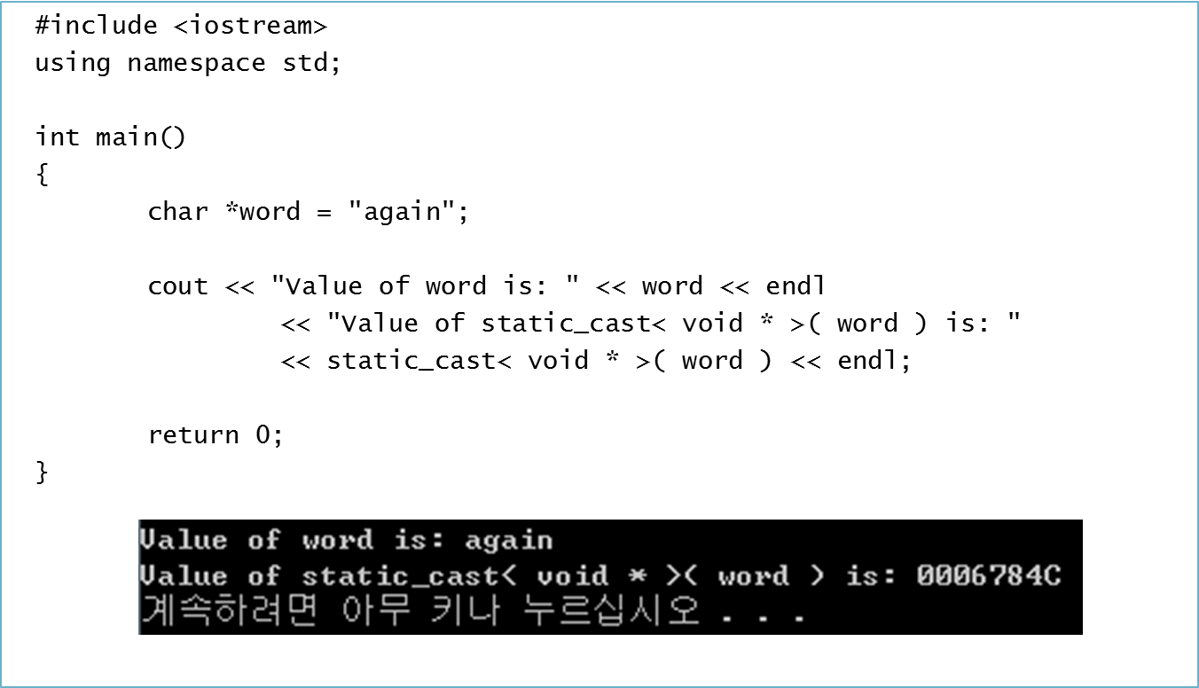
Program 1

Slide 3
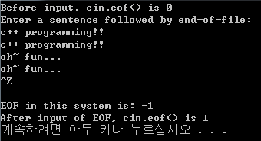
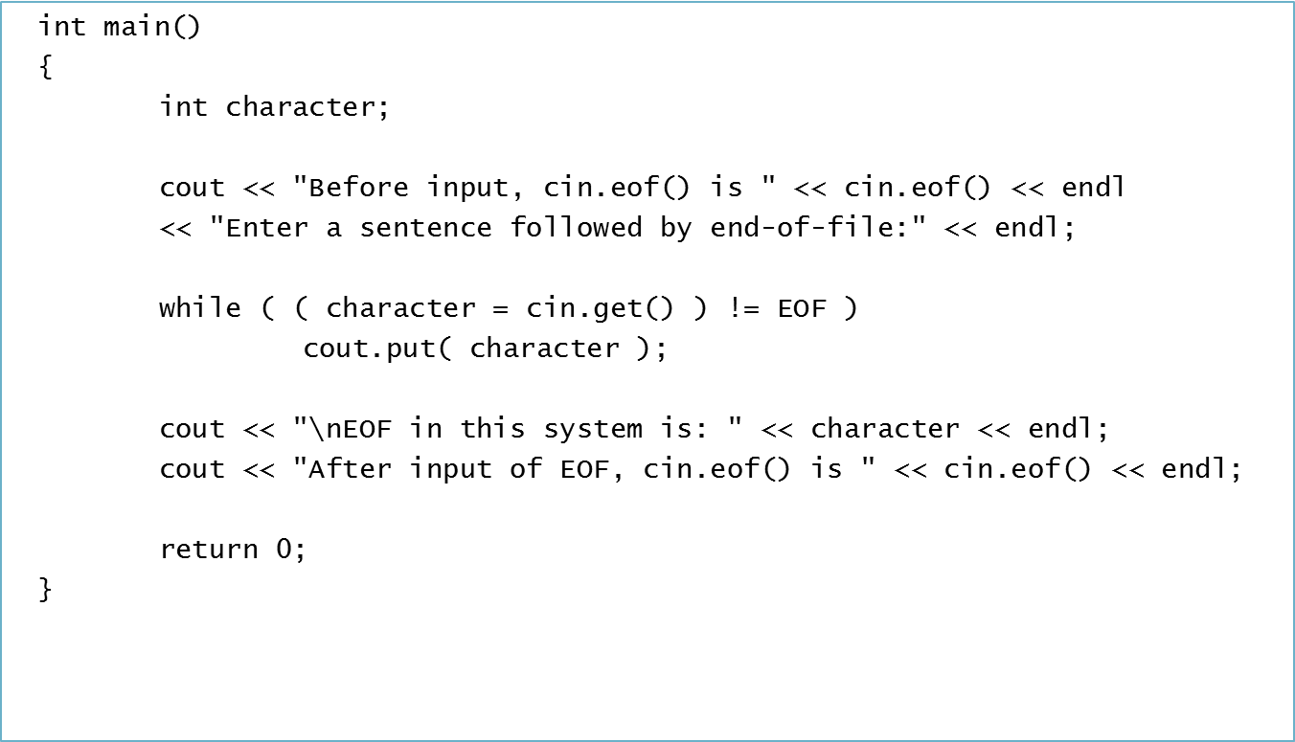
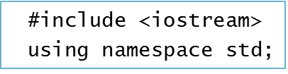
Program 2

Slide 4
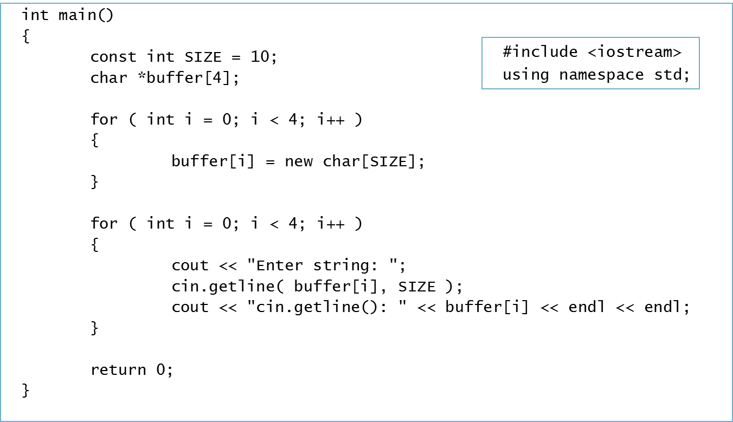
Program 3

Slide 5
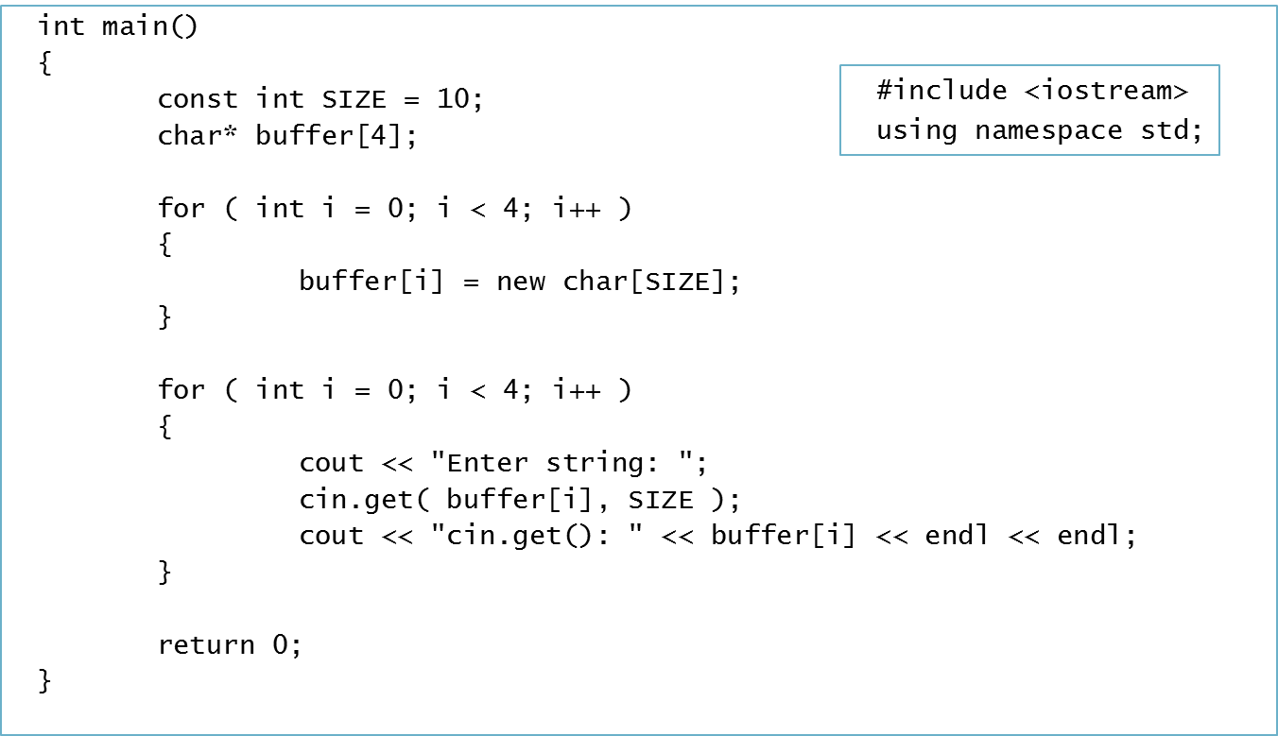
Program 4

Slide 6
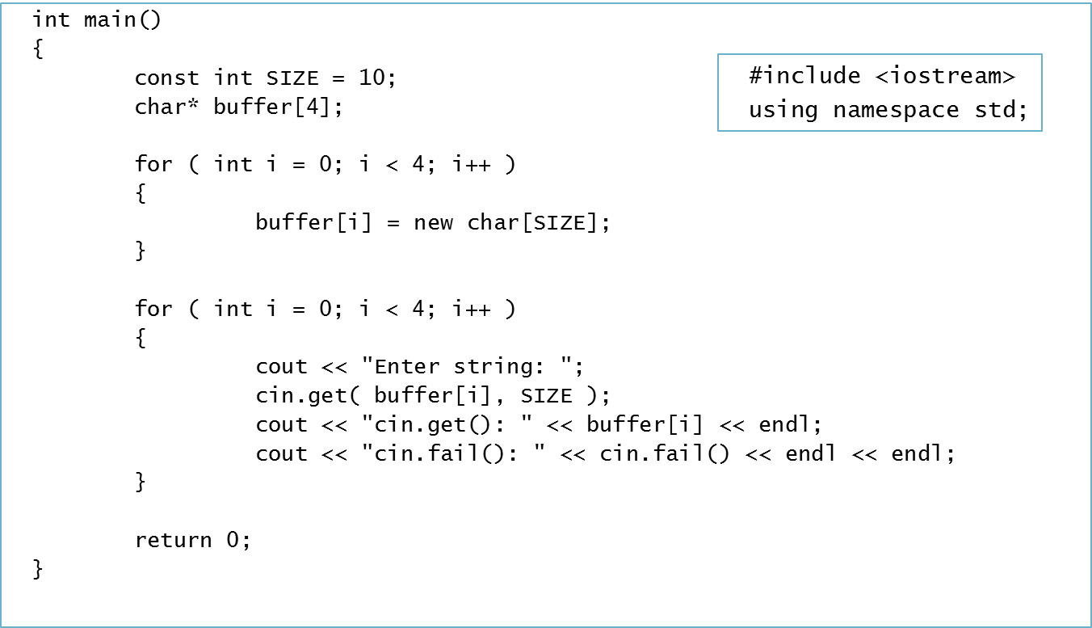
Program 5

Slide 7
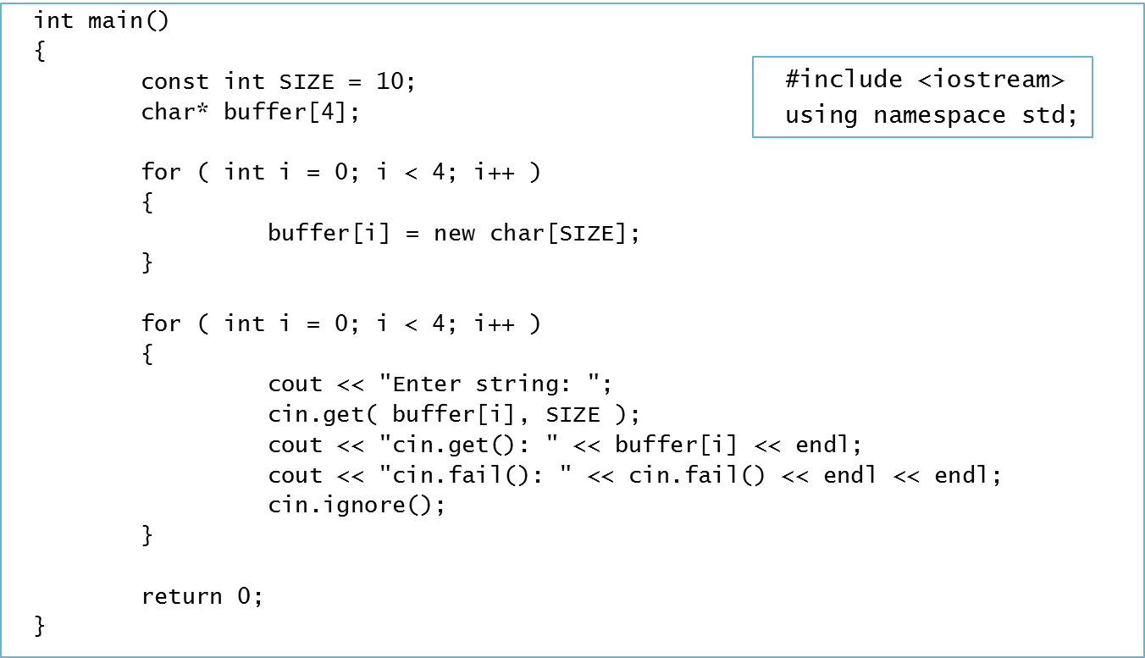
Program 6

Slide 8
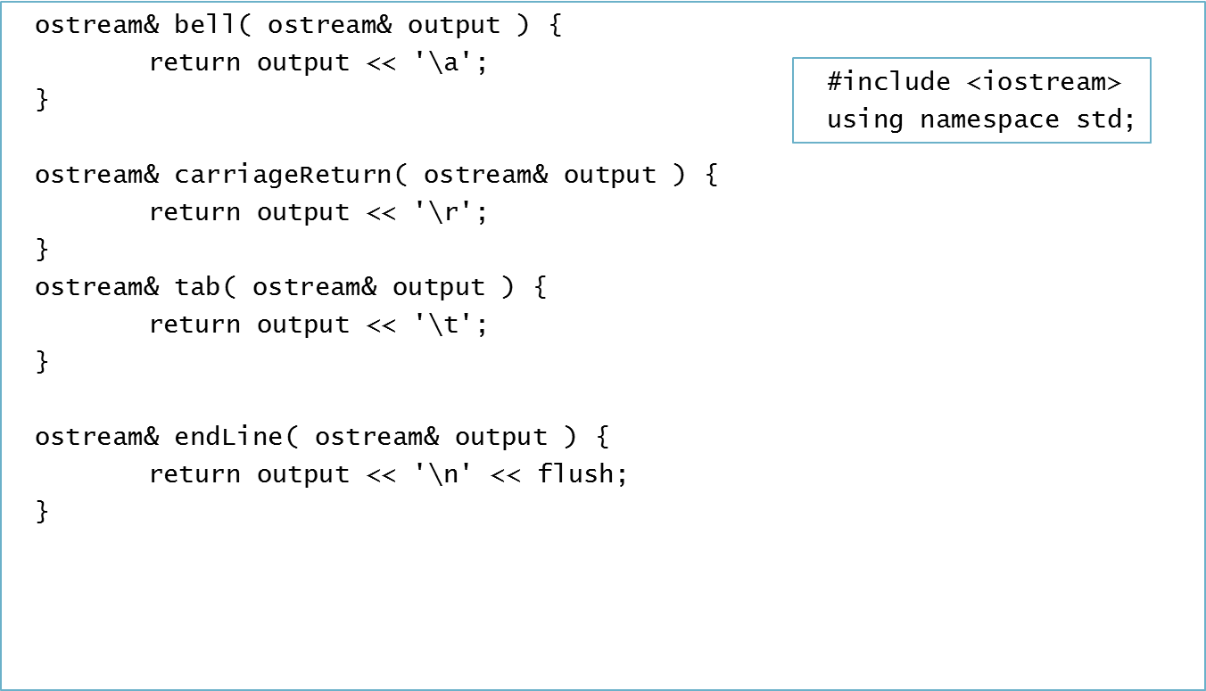
Program 7

Slide 9
Program 7 cont

Slide 10
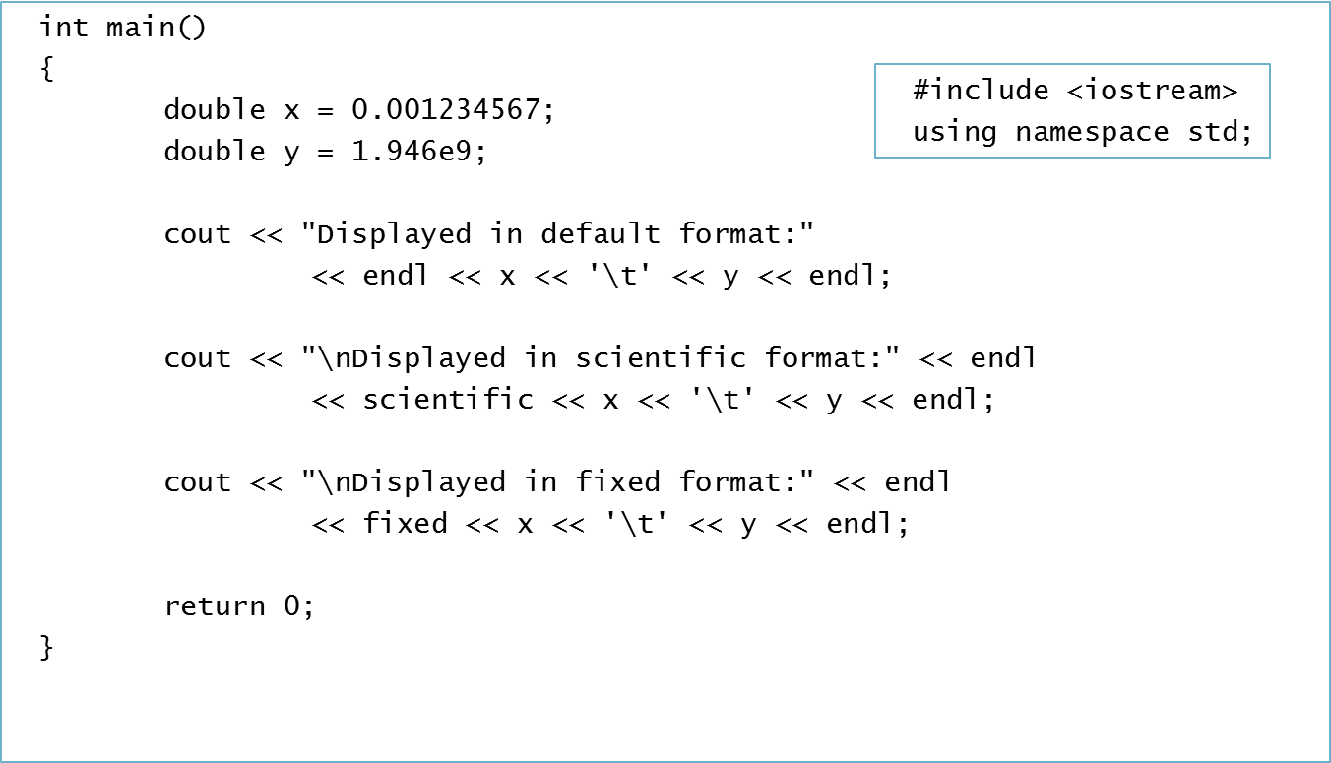
Program 8

Slide 11
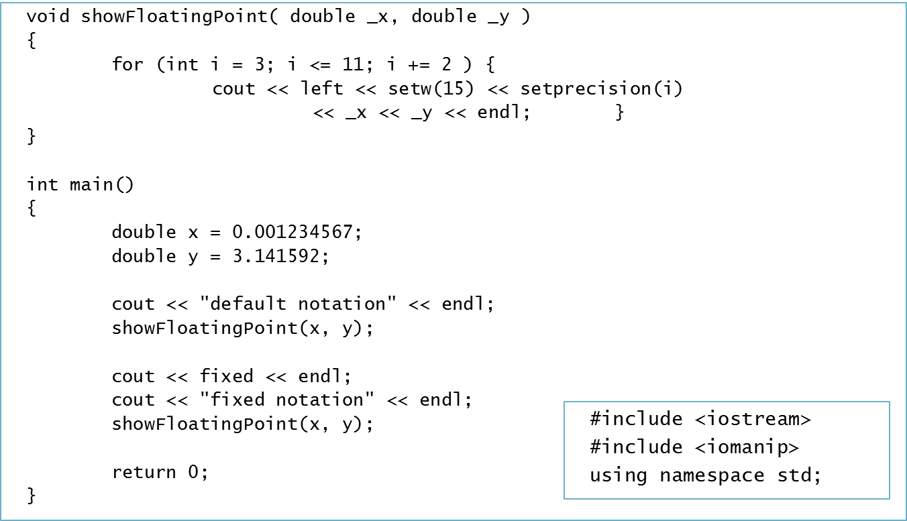
Program 9

Slide 12
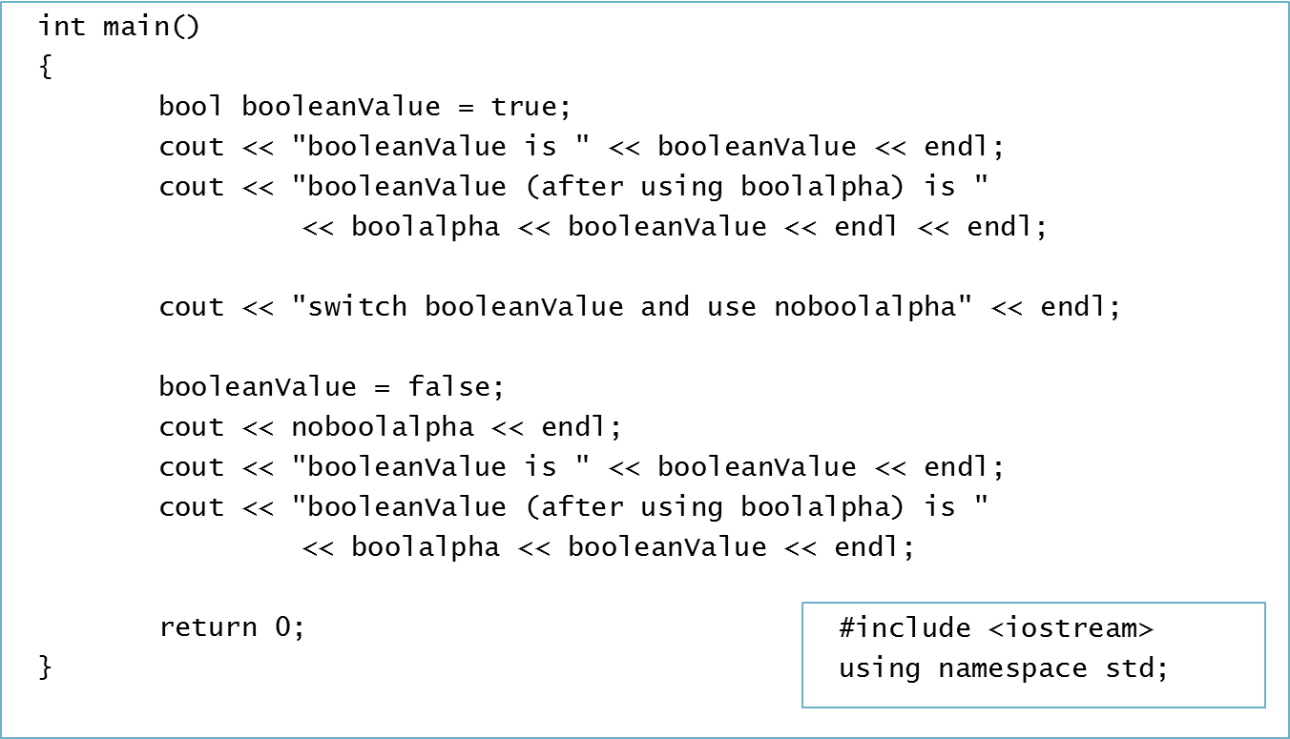
Program 10

Slide 13
IO manipulator
스트림 형식 상태와 스트림 조작자
  skipws 공백문자 무시
  left 필드에 출력을 왼쪽정렬
  right 필드에 출력을 오른쪽정렬,필요시 채움문자
  internal 부호는 왼쪽정렬, 숫자는 오른쪽정렬
  showbase 진법을 숫자앞에 출력
  showpoint 부동소숫점을 10진수 소숫점으로, fixed와 함께 사용
  uppercase 16진수와 과학표시에쓰는 대문자 지정
  showpos 양수에 더하기 부호 지정
  scientific 과학표기에서 소숫점 출력형태
  fixed 고정된 소숫점 표기

Slide 14
과제
9주차 과제의 수정
string type -> char [] or char*
cin.get()
위 과정에서 발생하는 모든 문제는 error flag를 이용하여 해결
stream input을 포함하여 발생할 수 있는 모든 예외 상황을 처리
정상 입력을 할 경우 9주차와 같은 결과
주석 입력 없을 시에 감점

Slide 15
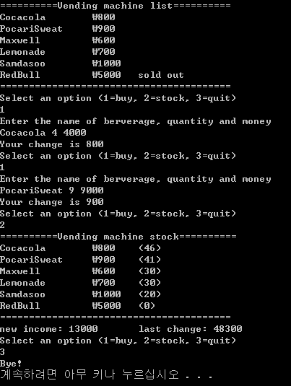
결과 예시

Slide 16
Test 주의사항
꼭 프로젝트 폴더 전체를 압축하여 제출하세요. (학번_이름).zip 형태로 제출.
주석 처리 굉장히 꼼꼼하게 해주시기 바랍니다. 없을 시에 감점.
수업 도중 제출을 하지 못한다면 감점이 있습니다.
과제 제출 시간이 11시59분59초에서 1초라도 늦으면 불인정.
과제 성적 문의는 상담시간을 참고하여 하이테크 1307호로 오세요.
(정말 이건 감점 사유가 아니다 싶은 것만 오시길 바랍니다.)

